Slide 1



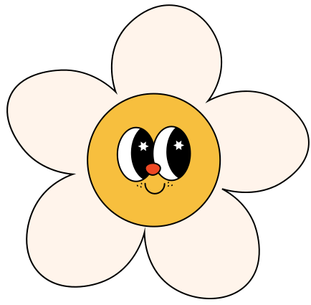








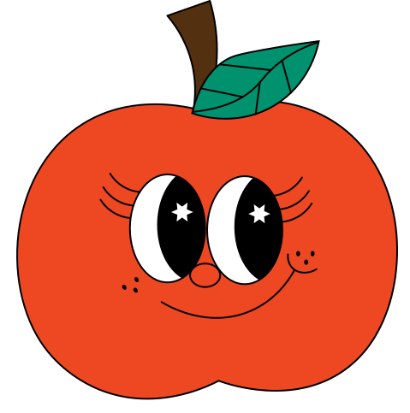



PORTIFOLIO
Manuela Collet Correa
feito para o curso de Comunicação Visual

Slide 2






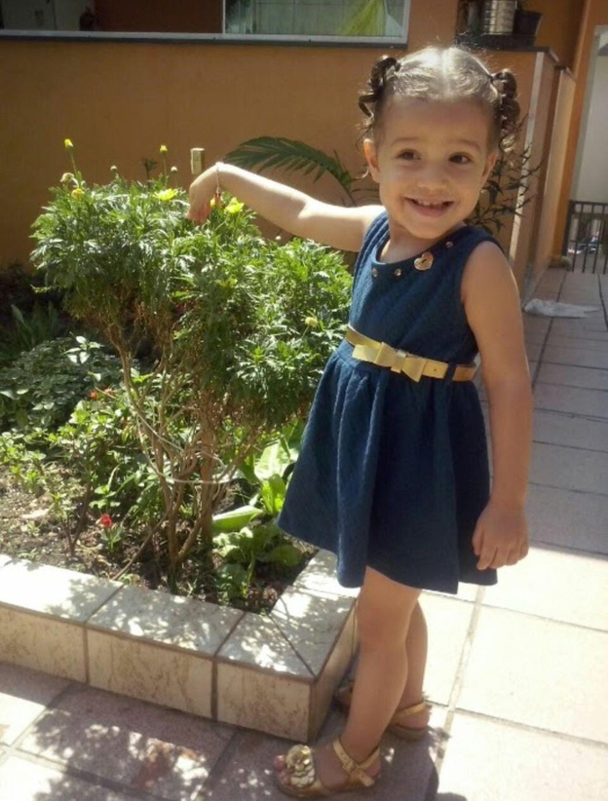

Quem sou eu?
Me chamo Manuela, sou uma estudante do Ensino Fundamental – Anos Finais, moro em São Paulo com minha mãe, pai e irmãos em uma casa simples na Zona Sul, região do Jabaquara, bairro de Americanópolis. Penso ser uma pessoa dedicada, esforçada, colaborativa, criativa e comunicativa, além de simpática e amigável.
Tenho desejo de conhecer novos lugares, culturas e pessoas. Reconheço ser muito curiosa, o que me motiva buscar novos aprendizados; isso já me levou a iniciar um curso de Brigadista Mirim e Comunicação Visual. Outro fato sobre mim é o ecletismo de meu estilo musical e estético, aprecio diversos gêneros de música e formas de se vestir. Mesmo sendo jovem me considero cheia de experiências!

Slide 3




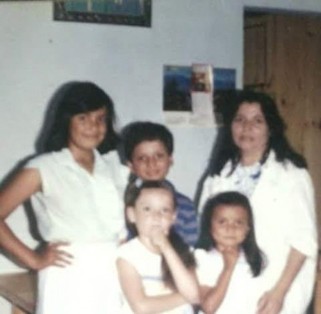
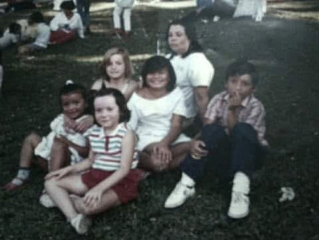

Ancestralidade
Um fato sobre mim que me fascina é a minha origem! Meus ancestrais por parte materna vêm de uma comunidade indígena do Paraná, a qual ainda não tenho muitas informações, mas desejo me aprofundar nesse conhecimento.
Já a família do meu pai têm origens portuguesas e italianas que fugiram para solo brasileiro em busca de melhores condições de vida. Em ambas linhagens é possível reconhecer grande riqueza cultural, e isto me encanta! Através do contato com esta diversidade descubro diferentes culturas!
Como uma boa brasileira... acredito ter ancestralidade africana, afinal eles fizeram e fazem parte da população do Brasil. Porém, infelizmente, não tenho mais saberes sobre aqueles que vieram antes de mim e são um pedaço da minha família! Quero poder um dia realizar exames, como o exame de ancestralidade, e então compreender fatos sobre minha origem!

Slide 4




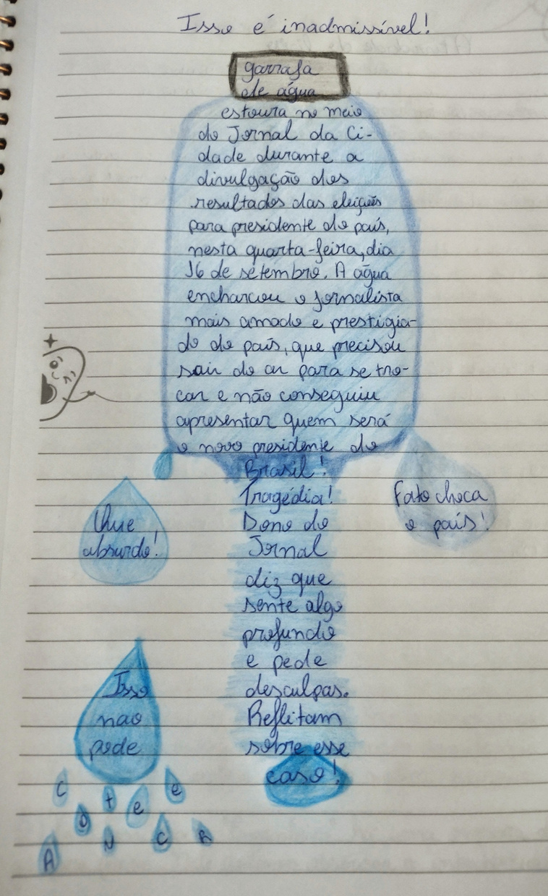


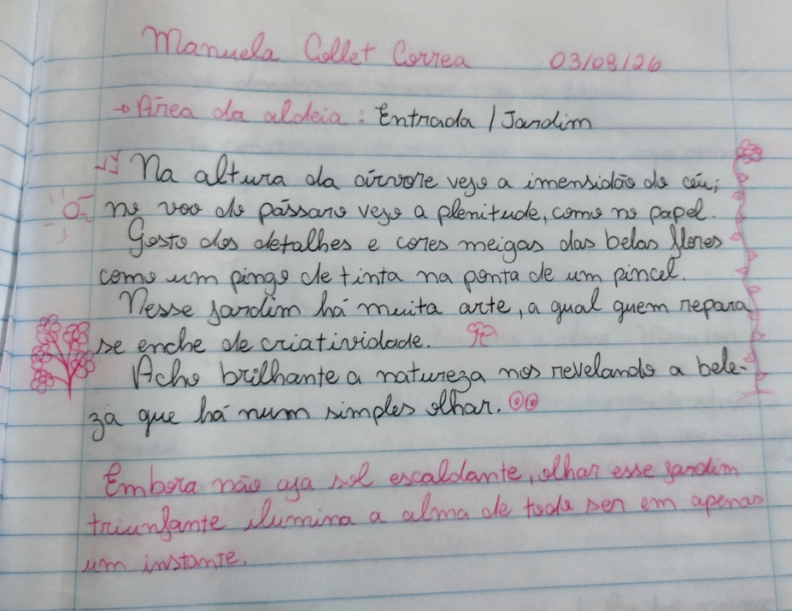
Escrita
Já participei de propostas de jogos para escrita criativa e consegui elaborar pequenos textos, frases e parágrafos. Também escrevi textos normativos, cartas, cordéis, narrativas de suspense, enigma, poema, fábula, contos, biografia, sinopse, resenha, resumos e muitos outros gêneros. Estou bastante familiarizada com a escrita, já que essas experiências me fizeram desenvolver um maior poder de comunicação!

Slide 5


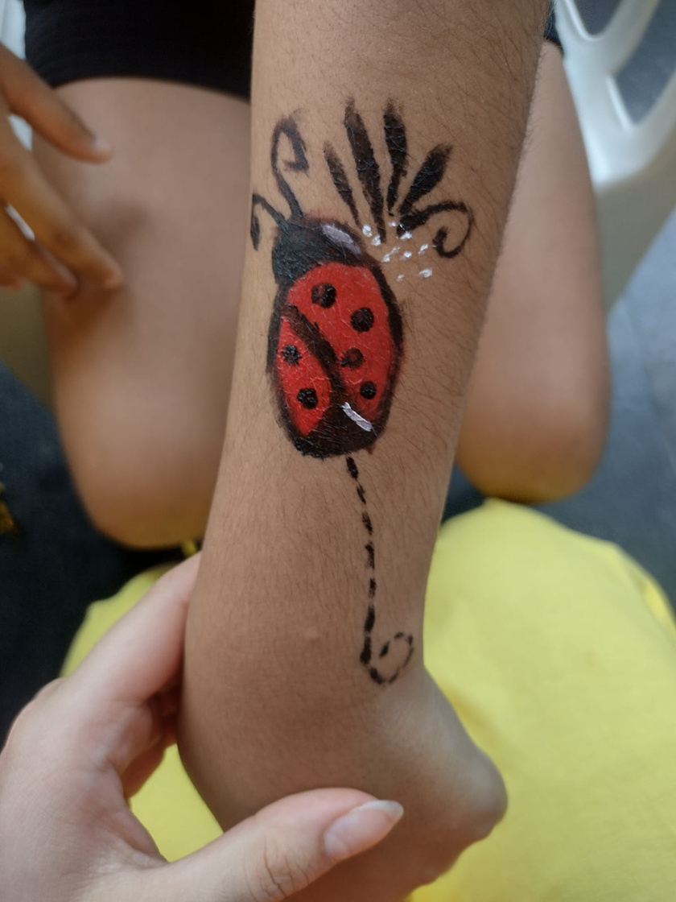
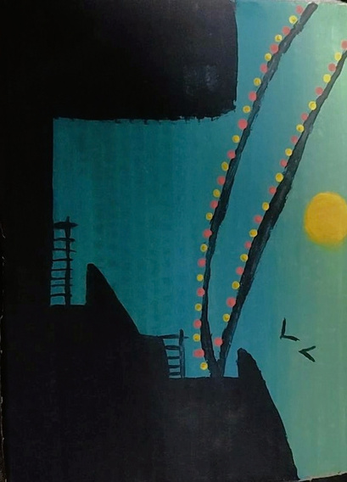

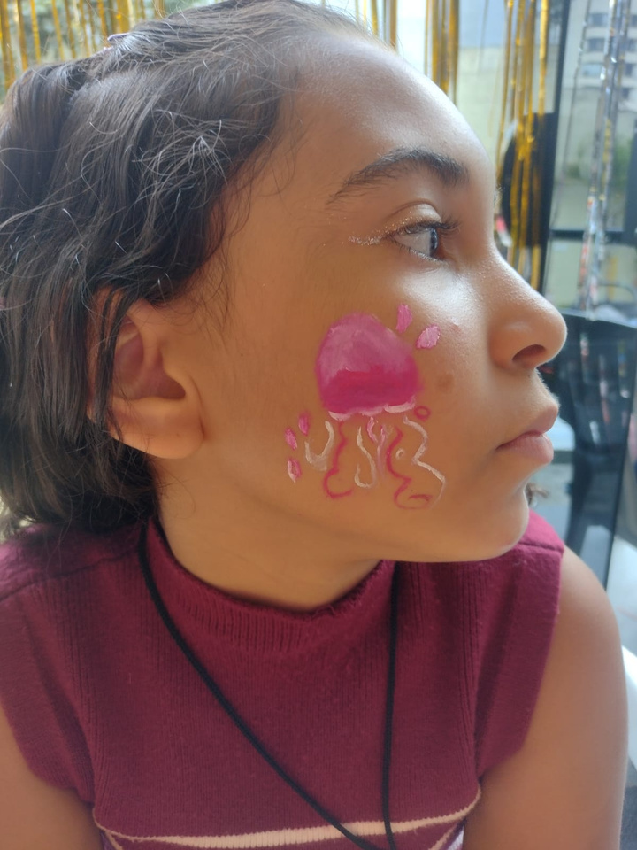
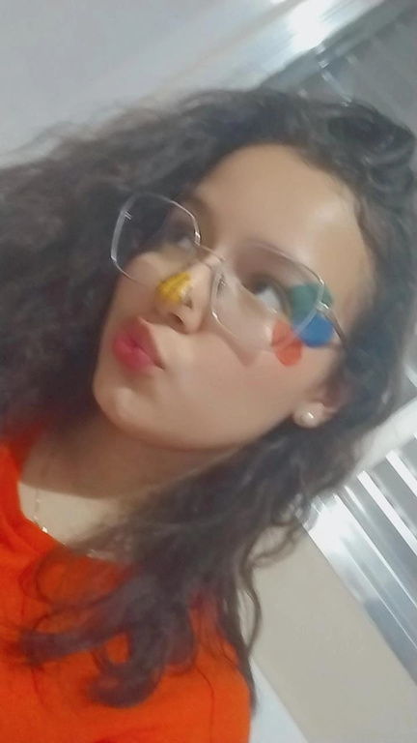
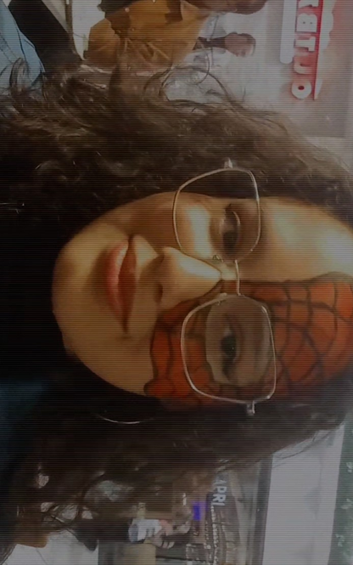
Pinturas e makes
Outra área artística que me atrai de maneira significativa é a pintura. Particularmente quero ampliar meu repertório nesse ramo. Pintar permite-me relaxar, ampliar o meu olhar em relação ao meu redor e organizar pensamentos e emoções. As paisagens têm um lugar especial e aconchegante em meu coração! O meu rosto também já foi palco de algumas obras, como por exemplo maquiagens temáticas de Halloween, Copa do Mundo, festa junina, Homem-Aranha, etc. Com tinta e pincel, caneta e papel, nosso limite ultrapassa o céu!

Slide 6



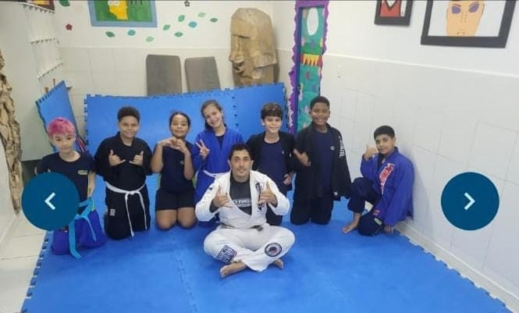

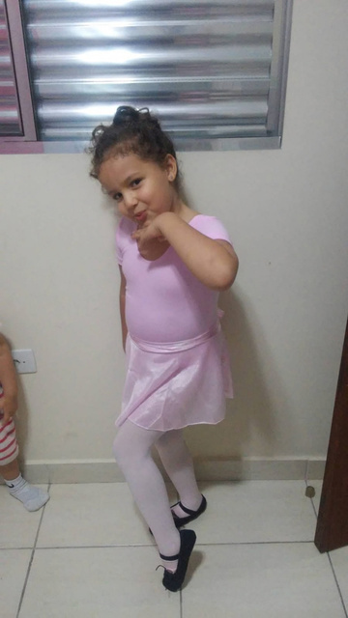
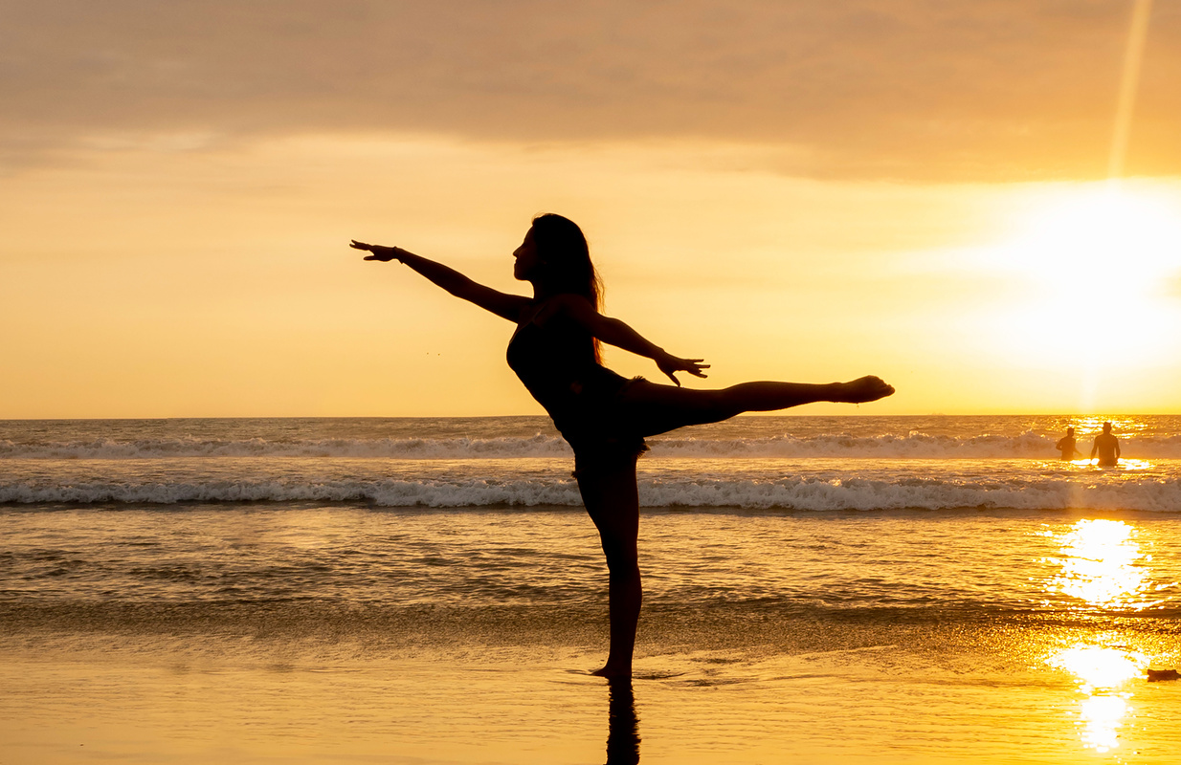



Outros hobbies
Além da pintura e da escrita, eu me expresso através da dança porque acredito que passos e movimentos contam histórias, sejam elas narrativas da música ou do processo de composição da coreografia. Na escola já fiz aulas de balé e jazz, e cada dia que passa me apaixono mais por dançar! Esse esporte permite-me concretizar pensamentos e sentimentos, ajudando-me a organizá-los. Em momentos de stress ou espontaneidade dançar chega a ser algo indescritível e libertador!
Tenho afeição por lutas, como o Jiu-Jitsu, que ensinam técnica e autodefesa, mas também abrem nossos olhos para princípios e valores como disciplina, respeito, determinação, amizade e cuidado próprio.
Outra coisa que desejo fazer é estudar profundamente assuntos variados como política, curiosidades, teorias, casos criminais, etc. Esses conhecimentos me trazem repertório e argumentação para manter opiniões, conversar e servem como meta pessoal.

Slide 7




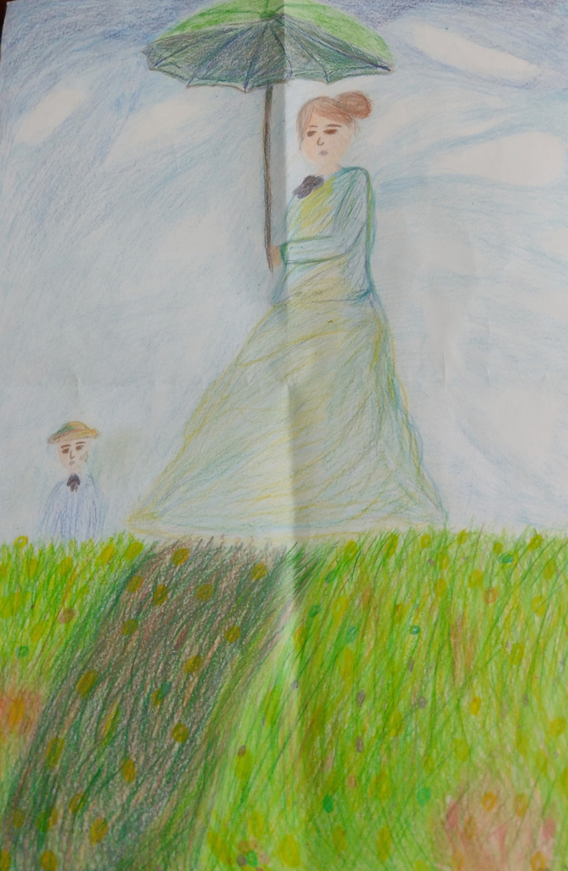
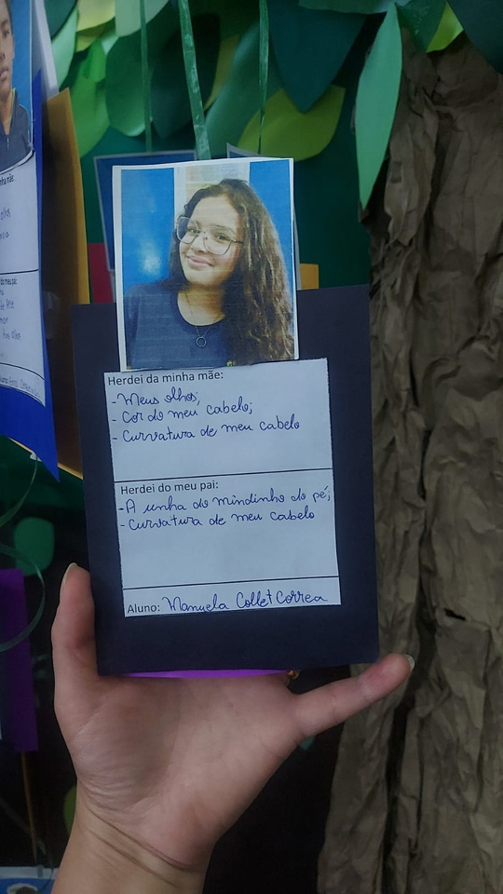
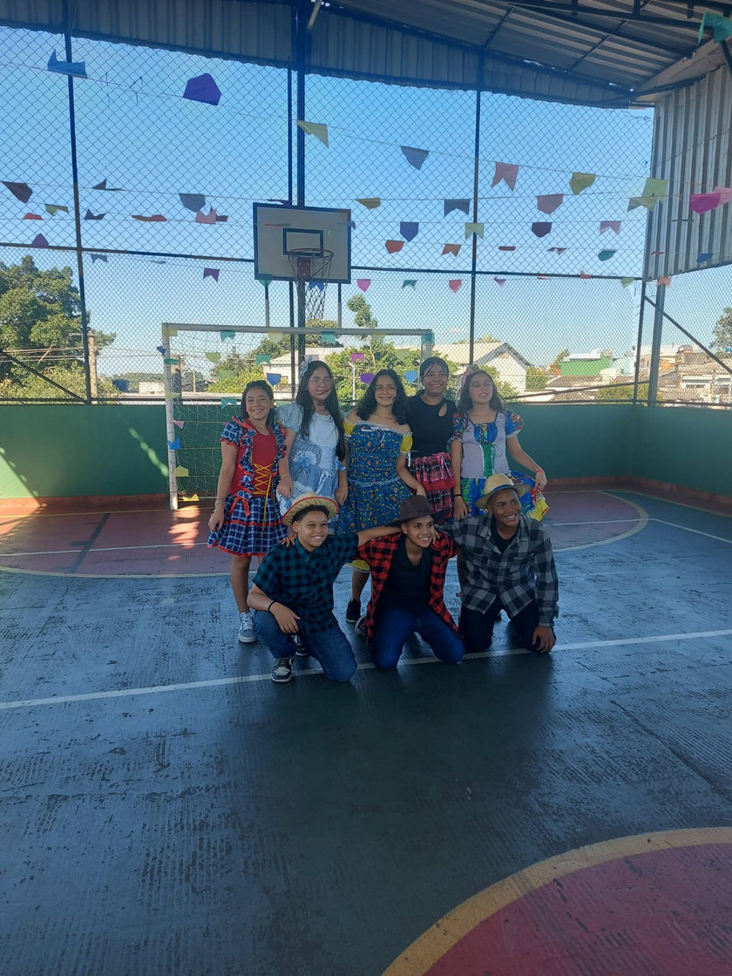


Escola
Nos últimos três anos realizei diversas apresentações escolares através de slides, cartazes e mapas mentais sobre os mais variados temas: acontecimentos históricos e artísticos, assuntos matemáticos, ODS 3 (saúde e bem-estar) e 11 (cidades e comunidades sustentáveis). Em minha opinião a constituição de cartazes e slides necessita de criatividade e planejamento, áreas que tenho grande interesse!

Slide 8

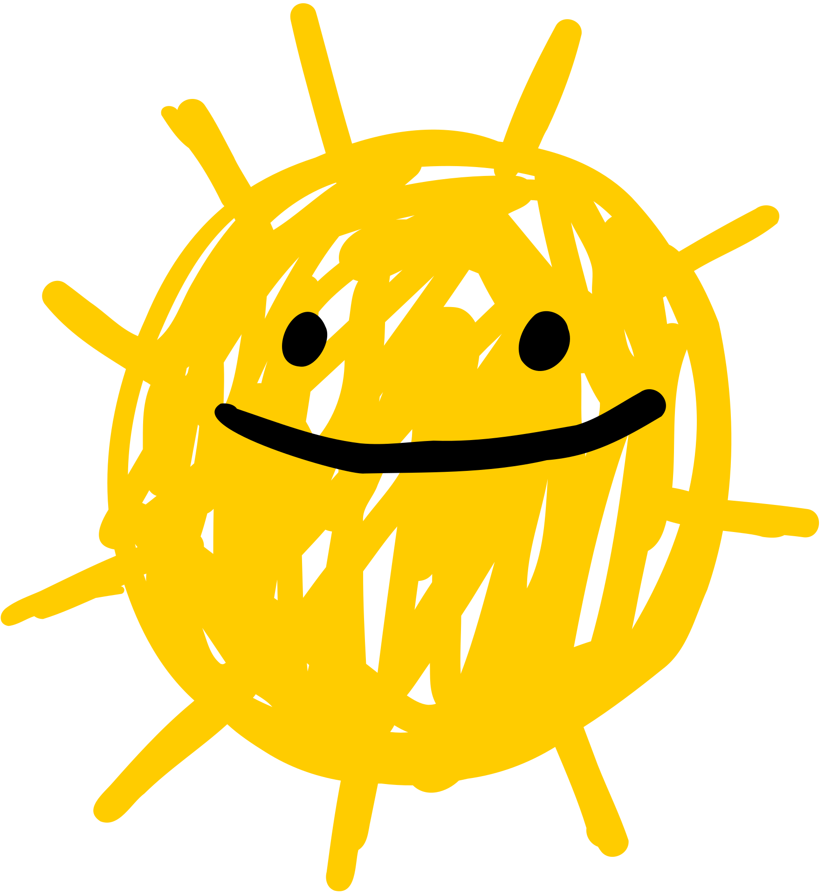

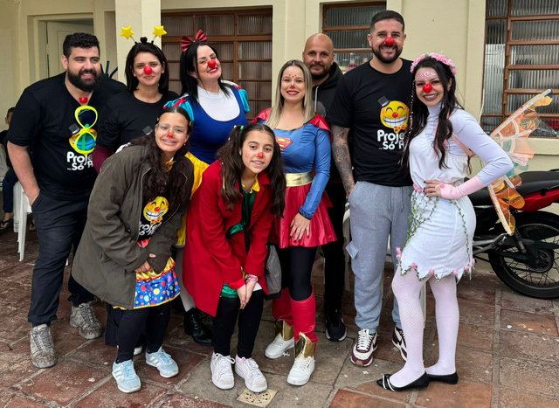

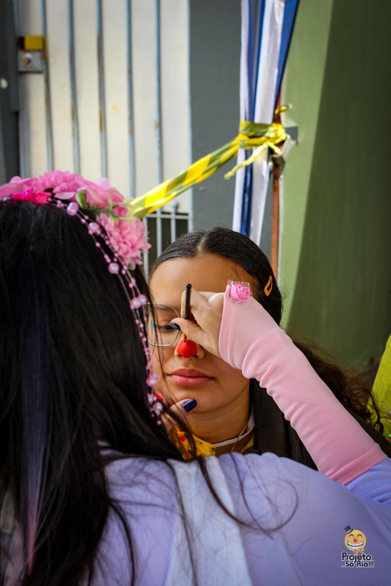
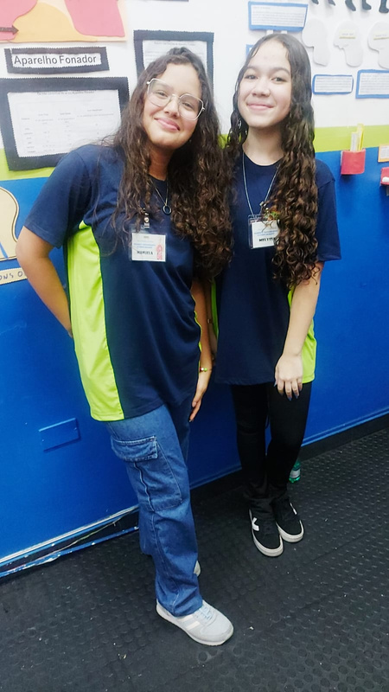
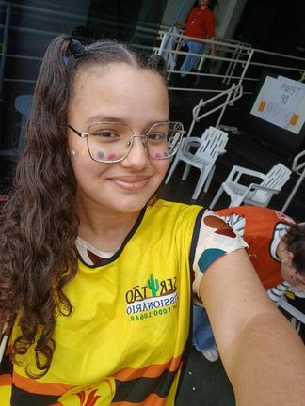
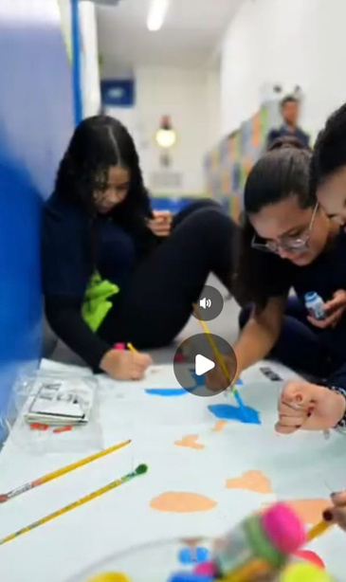
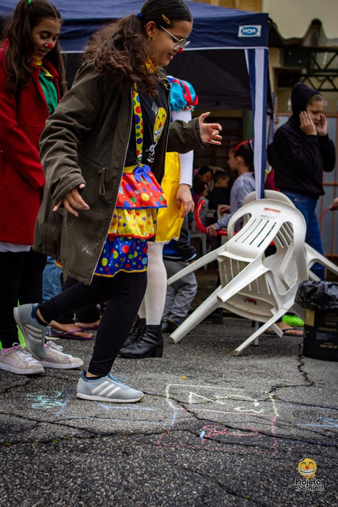
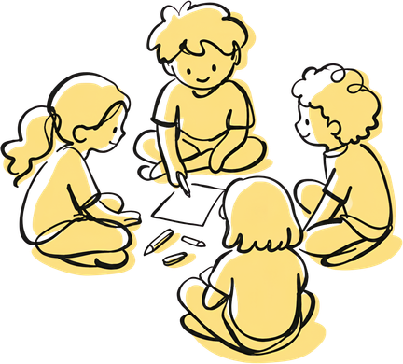

Projetos
Já cooperei na realização de diversos projetos sociais e educacionais, como por exemplo Mostras Culturais. Nelas eu participei pesquisando, dando ideias, construindo projetos, armazenando materiais e em apresentações para diferentes públicos. Em minha escola todos os anos, exceto na pandemia, ocorre a belíssima Mostra Cultural, cada ano com um determinado tema. Eu aprendi sobre continentes, cinema, corpo humano, ritmos musicais e povos da Antiguidade. Esses conhecimentos ampliaram meu repertório e me ajudam a construir a pessoa que estou me formando.
Também fui voluntária em projetos sociais voltado para o dia das crianças, como por exemplo uma ação do Pojeto Só Ria e eventos evangélicos na igreja Verdade e Vida. Ambos ofereciam alimentos, presentes, brincadeiras, pintura facial e realização de penteados.
Gosto muito de fazer parte de projetos grandes e elaborados, que exigem tempo, personalidade, dedicação e aptidão. Mas também me encanta participar de projetos em ascensão, já que toda grande obra nasceu de algo pequeno!

Slide 9









Habilidades
  Facilidade com diferentes produções textuais;
  Certa experiência com compreensão e interpretação de texto;
  Criatividade para propor e desenvolver ideias;
  Poder crítico e reflexivo;
  Interesse em ajudar o próximo (empatia);
  Tomar atitudes de liderança (proatividade);
  Aptidão para áreas artísticas, como pintura e desenho.

Slide 10





Interesses
  Comunicação visual;
  Artes plásticas;
  Literatura;
  Psicologia;
  Projetos sociais;
  Música;
  Trabalhos com crianças;
  Moda;

Slide 11

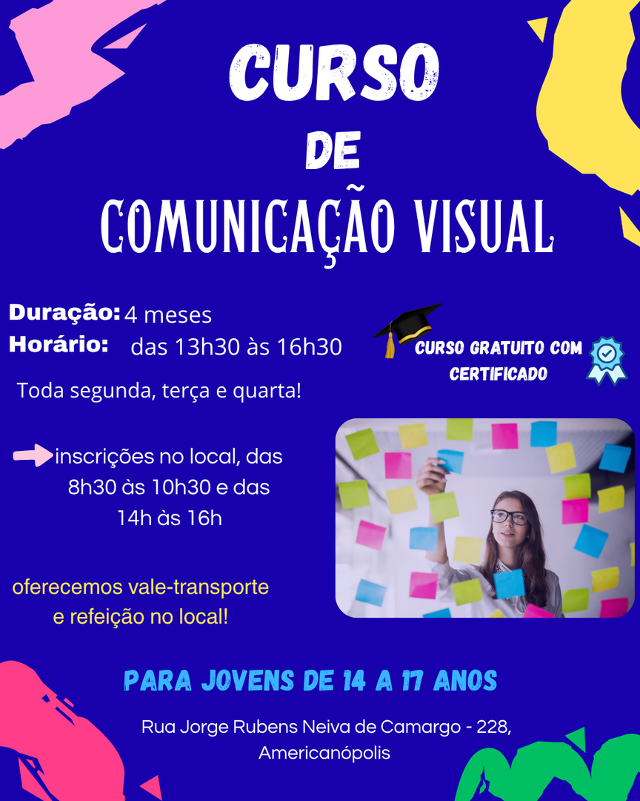
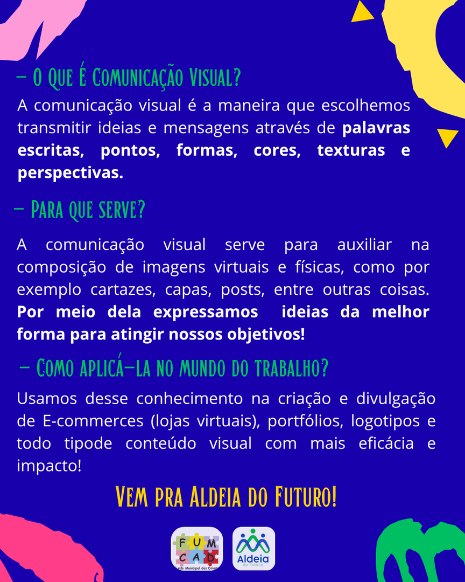



Slide 12



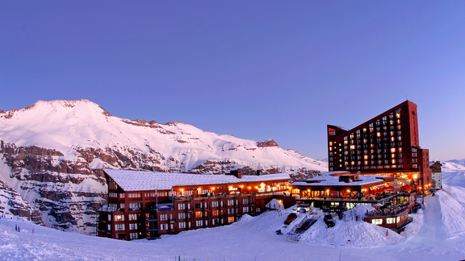
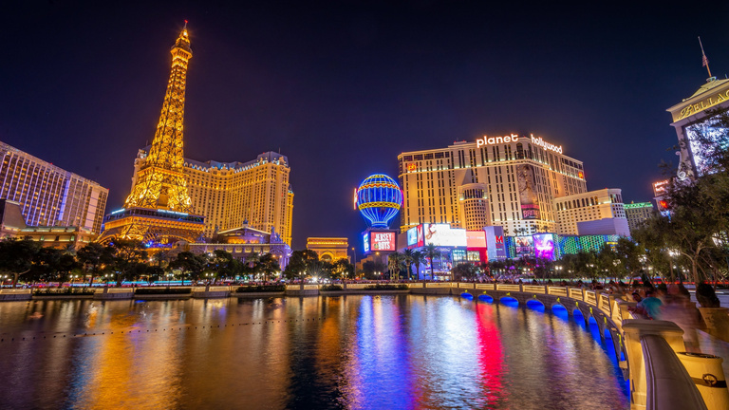
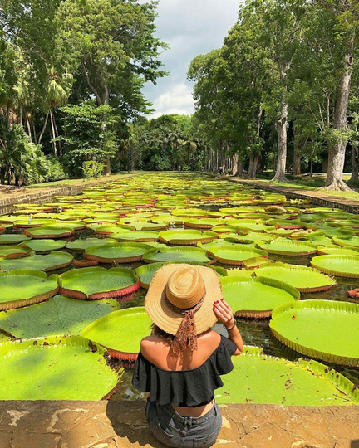
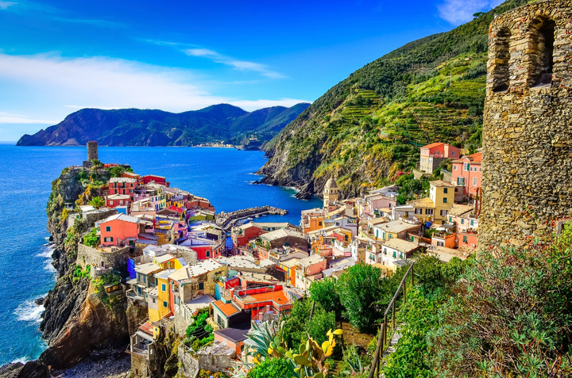
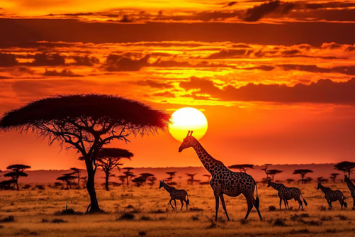
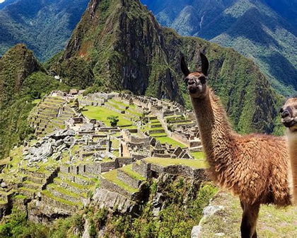

Planos para o
F u T U r o
Como a maioria dos adolescentes da minha idade, ainda não sei exatamente o que o futuro me reserva, mas espero algo extraordinário! Atualmente desejo seguir uma carreira profissional que envolva psicologia e artes. Afinal, me identifico com essas áreas e geralmente me dou bem com trabalhos nesse ramo. Espero que meu trabalho me leve a conhecer novas culturas, pessoas e países.
Pretendo viajar por várias nações, aprendendo e ensinando idiomas, tradições, costumes e experiências de vida! Em minha lista de lugares para explorar estão os países africanos, Peru, Escócia, Chile, Estados Unidos, Coreia do Sul, Itália, entre tantas outras partes do mundo.

Slide 13
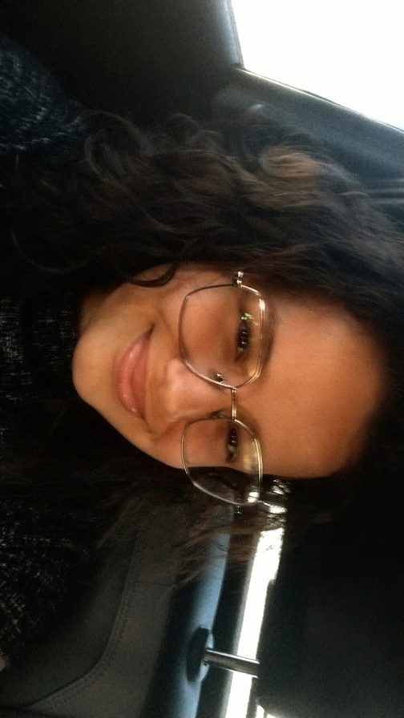
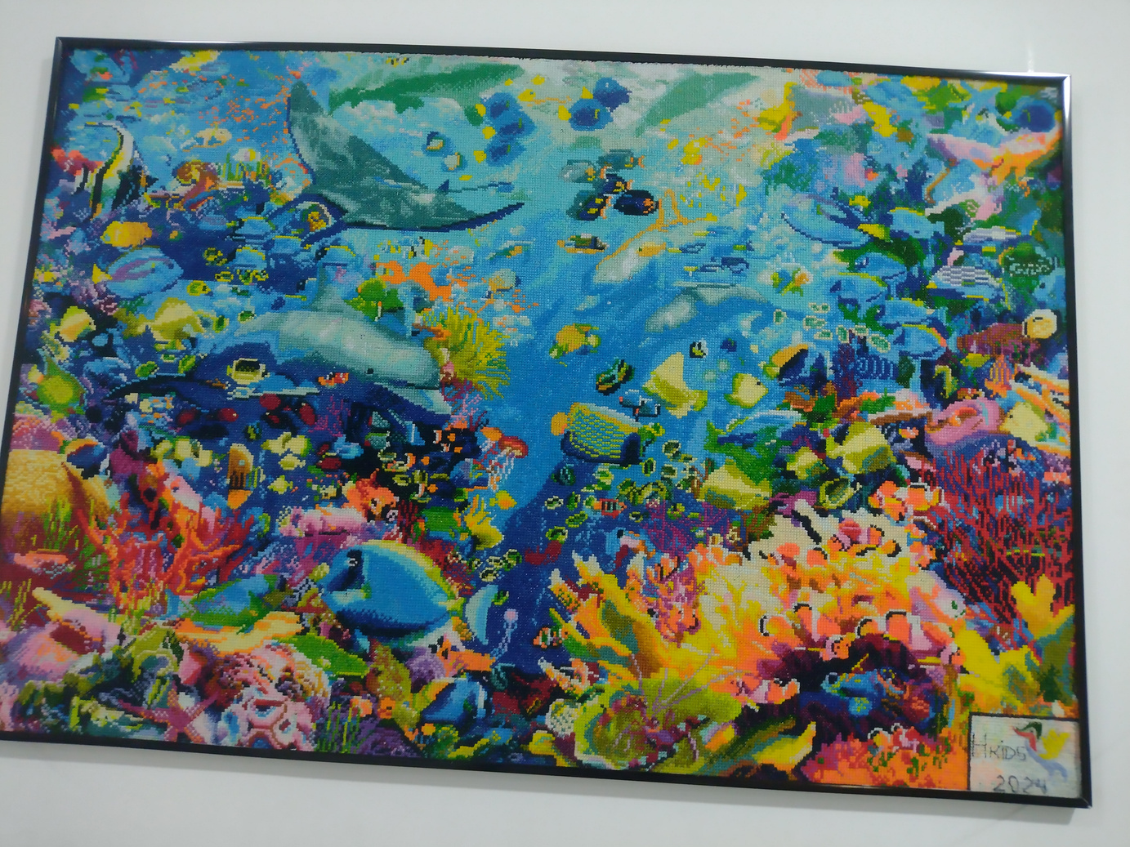
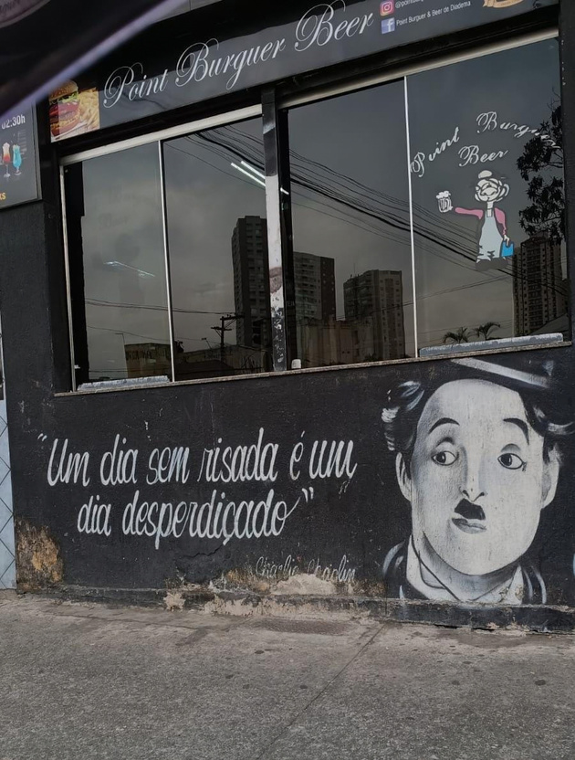
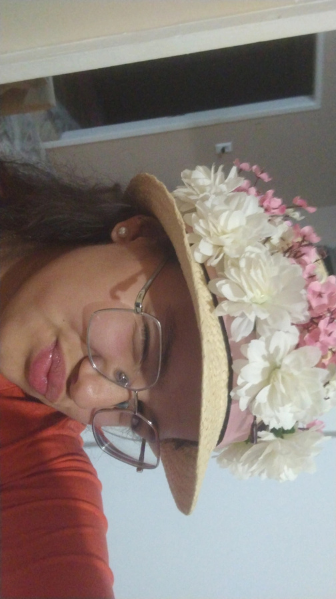
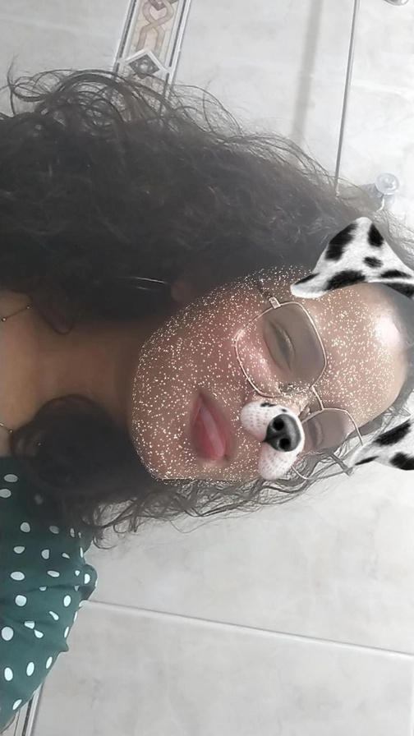
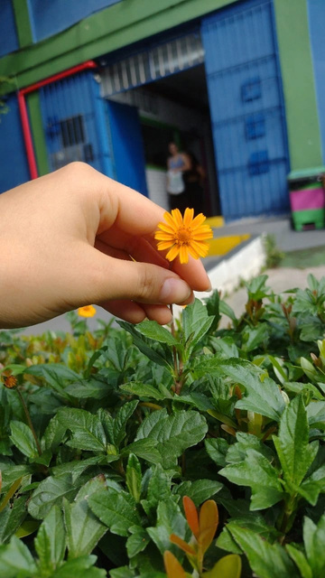
Obrigada
Atenção!!
Pela

